Slide 1

Tech
Aid
Carlos F.
Enzo R.
Nicolas G.
Ryan M.

Slide 2

Problemas
Causa &
Consequência

Slide 3

Solução

Slide 4

Propostas
. Cursos e aulas
. Aplicativo educativo
. Oficinas de apoio
. Acessibilidade

Slide 5
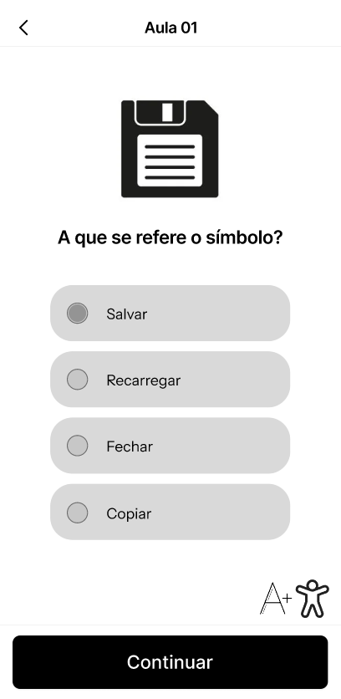
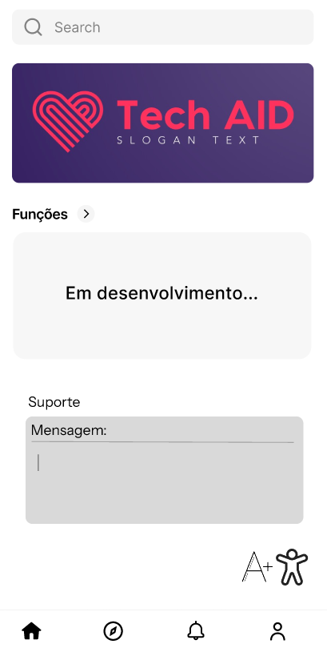
Aplicativo Educativo
. Jogos dinâmicos
. Aulas e desafios
. Suporte ativo 24h

Slide 6

Acessibilidade
. Fontes redimensionáveis
. Cores com contraste
. Assistente auditivo

Slide 7

Objetivos
. Inclusão
. Engajamento
. Satisfação

